Slide 1

Empresa Metro de Bogotá
Martes 25 de febrero de 2020

Slide 2
Fases del proyecto y acompañamiento
ASESORES
METRO
DE SANTIAGO
PMO
Proyectar/Prever/Solucionar/Ajustar
EJECUTORES
Diseños:
SYSTRA
&INGETEC
Predios
Obras
Montajes
y
Pruebas
Operación
TAR
INTERVENTORIA
SENER &
INTEGRAL
INTERVENTORIA
Calidad/Alcance/Cumplimiento pagos

Slide 3
Línea de Tiempo Concesión
Fase Previa
Fase Construcción
Fase Pruebas
Operación y Mantenimiento
27 Meses
57 Meses
6 Meses
Obra Civil 84 Meses
Fin Fase Construcción
May-27
Acta de inicio
Jun-20
Cierre Financiero
Sept-22
Inicio Operación
Ene-28

Slide 4
Cronograma PLMB-T1
*Cronograma de ejecución preliminar, el cual será actualizado tras la presentación del plan de ejecución del Concesionario dentro de los 90 días posteriores a la firma del acta de Inicio del contrato de Concesión.

Slide 5
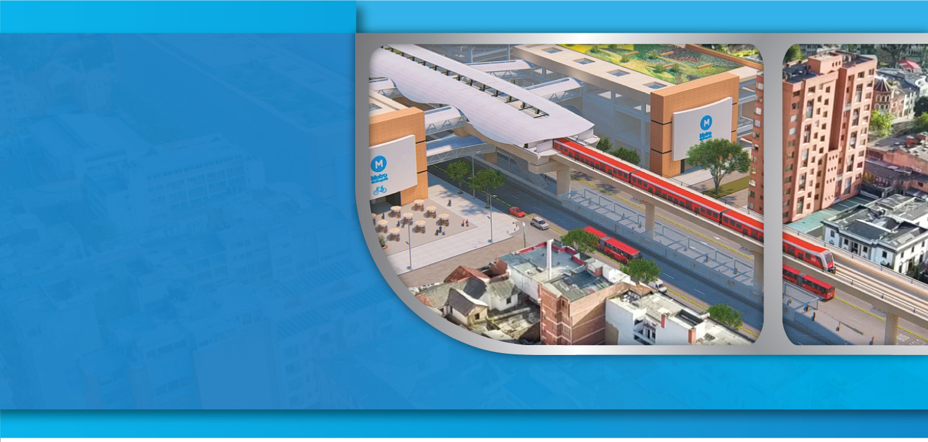
PMT y Estudios de Tránsito
Índice

Slide 6
Línea de Tiempo Concesión – Fase Previa
Presentación Metodología línea base a SDM
40 días
Presentación Línea Base a SDM 180 días
Presentación PCAD a Interventoría 240 días
Presentación PCAD a SDM 360 días
PCAD y PMT
Presentación PMT Patio Taller y Deprimido Calle 72 a SDM
2020
2021
2022
27 Meses
Inicio de Obra Patio Taller y Deprimido Calle 72
Fase Previa
Estudio de Tránsito
Obra Civil 84 Meses
Presentación Metodología a Interventoría
90 días
Presentación Área de Influencia Directa a Interventoría
180 días
Presentación Área de Influencia Directa a SDM
240 días
Acta de inicio
Jun-20
Cierre Financiero
Ago-22
PCAD: Plan de Cierre y Alternativas de Desvío
Días: Son días a partir de la firma de Acta de Inicio

Slide 7
Planes de Manejo de Tránsito
 | PMT Alto Impacto | Cantidad
1 | TAR EAB | 29
2 | TAR Condensa | 6
3 | TAR Gas Natural | 9
4 | TAR ETB | 43
5 | TAR Telefónica | 6
6 | Construcción estructura del viaducto - Cimentaciones, pilas y capiteles. Adecuación malla vial existente (subtramo 1 - Calzadas mixtos y subtramo 2 - Calzadas BRT ) Obras de mejoramiento de espacio público - Separador | 53
7 | Construcción estructura del viaducto - Tablero (Subsubtramo 1 y Subsubtramo 2) | 66
8 | Estaciones Metro - Nave central | 16
9 | Construcción estructura del viaducto - Cimentaciones, pilas y capiteles. Construcción y retiro Estaciones BRT. Adecuación malla vial existente calzadas BRT. Obras de mejoramiento de espacio público - Separador. | 13
10 | Adecuación de la malla vial existente - Calzadas mixtos (Subsubtramo 2) | 27
11 | Adecuación de la malla vial existente - Estructuras intersecciones viales | 6
 | Total | 274
 | PMT Medio y Bajo Impacto | Cantidad
1 | TAR Codensa | 1
2 | TAR Gas Natural | 1
3 | TAR Telefónica | 24
4 | Patio y talleres - Adecuación del terreno + Patio y talleres - Edificios + Patio y talleres - Urbanismo | 1
5 | Sistema de alimentación eléctrica - Obra civil | 3
6 | Obras de mejoramiento de espacio público (subtramo 1 y subtramo 2) | 66
7 | Estaciones Metro - Módulos de acceso | 72
 | Total | 168
 | Total PMTs | 442

Slide 8
Presentación de Planes de Manejo de Tránsito ante SDM
Activos | Máximo por Trimestre | Promedio por Trimestre
Medio Impacto | 24 | 6
Alto Impacto | 56 | 10

Slide 9
Planes de Manejo de Tránsito Activos
Activos | Máximo por Trimestre | Promedio por Trimestre
Medio Impacto | 39 | 13
Alto Impacto | 84 | 29

Slide 10
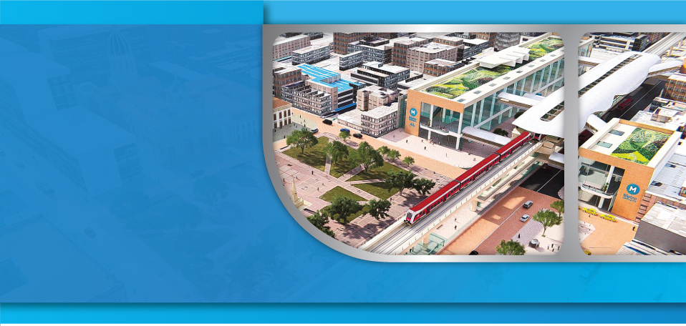
Avenida Caracas,
Un corredor integral
de transporte sostenible
Índice

Slide 11
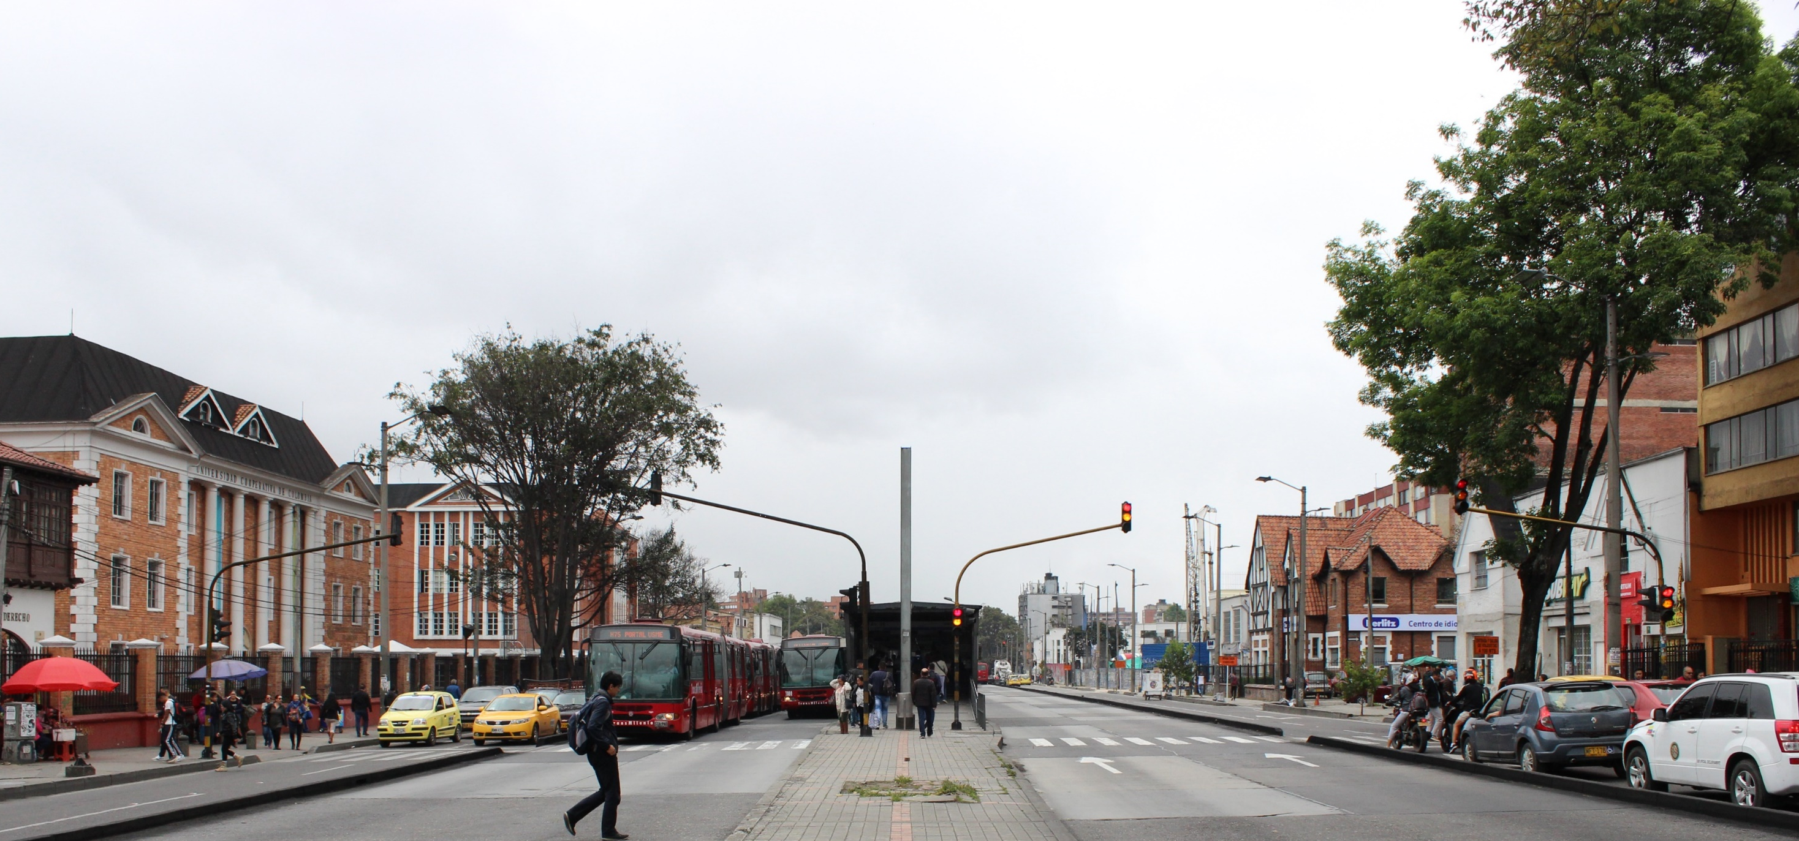
92 de 100
Bogotanos que usan la Avenida Caracas para hacer su viaje lo hacen en transporte público.
Índice
Notes:
Pendiente Sebastián verificar de qué mes a qué mes va

Slide 12
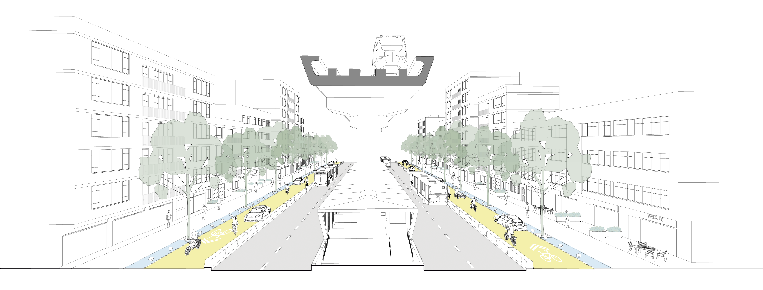
DISEÑO FUTURA AVENIDA CARACAS
Corredor integral de transporte sostenible
FRANJA SERVICIO
TRÁFICO COMPARTIDO
CALZADA TRANSMILENIO
SEPARADOR – ESTACIÓN DE TRANSMILENIO
CALZADA TRANSMILENIO
TRÁFICO COMPARTIDO
FRANJA SERVICIO
FRANJA DE CIRCULACIÓN
FRANJA DE CIRCULACIÓN
Índice

Slide 13


Enero - Febrero
Marzo
Agosto
Abril – Mayo
Junio - Julio
Compromisos Banca Multilateral
Pasos a seguir (2020)
Convocatoria de mesa de expertos en temas de transporte sostenible y planeación urbana.
Identificación de actores clave y aliados, entre los cuales pueden estar colectivos bici, secretaría de la mujer, y gremios de comerciantes
Convocatoria y socialización son actores clave y organizaciones aliadas
Convocatoria y socialización con vecinos del sector y demás interesados
Identificación de observaciones y respuesta a inquietudes
Índice
Notes:
Pendiente Sebastián verificar de qué mes a qué mes va

Slide 14

Propuestas y necesidades proyecto de expansión Primera Línea del Metro de Bogotá – PLMB
2020 – 2023
Sábado 01 de febrero de 2020

Slide 15
Alternativas funcionales y de alineamiento vertical – estudio de prefactibilidad
Alternativas funcionales
Alternativas de alineamiento vertical
1
Base. Proyecto CONPES
1
Elevado
2
A. Extensión a Suba (S2)
2
Subterráneo
3
B. Línea independiente a Suba +:
3
A nivel
B1
Extensión hasta Calle 100 por AutoNorte
4
Mixta
B2
Extensión hasta Calle 100 por NQS
De la combinación de alternativas estratégicas, funcionales y de tipología, el consultor debe proponer un grupo de 9 alternativas para evaluación multicriterio
De la combinación de alternativas estratégicas, funcionales y de tipología, el consultor debe proponer un grupo de 9 alternativas para evaluación multicriterio

Slide 16
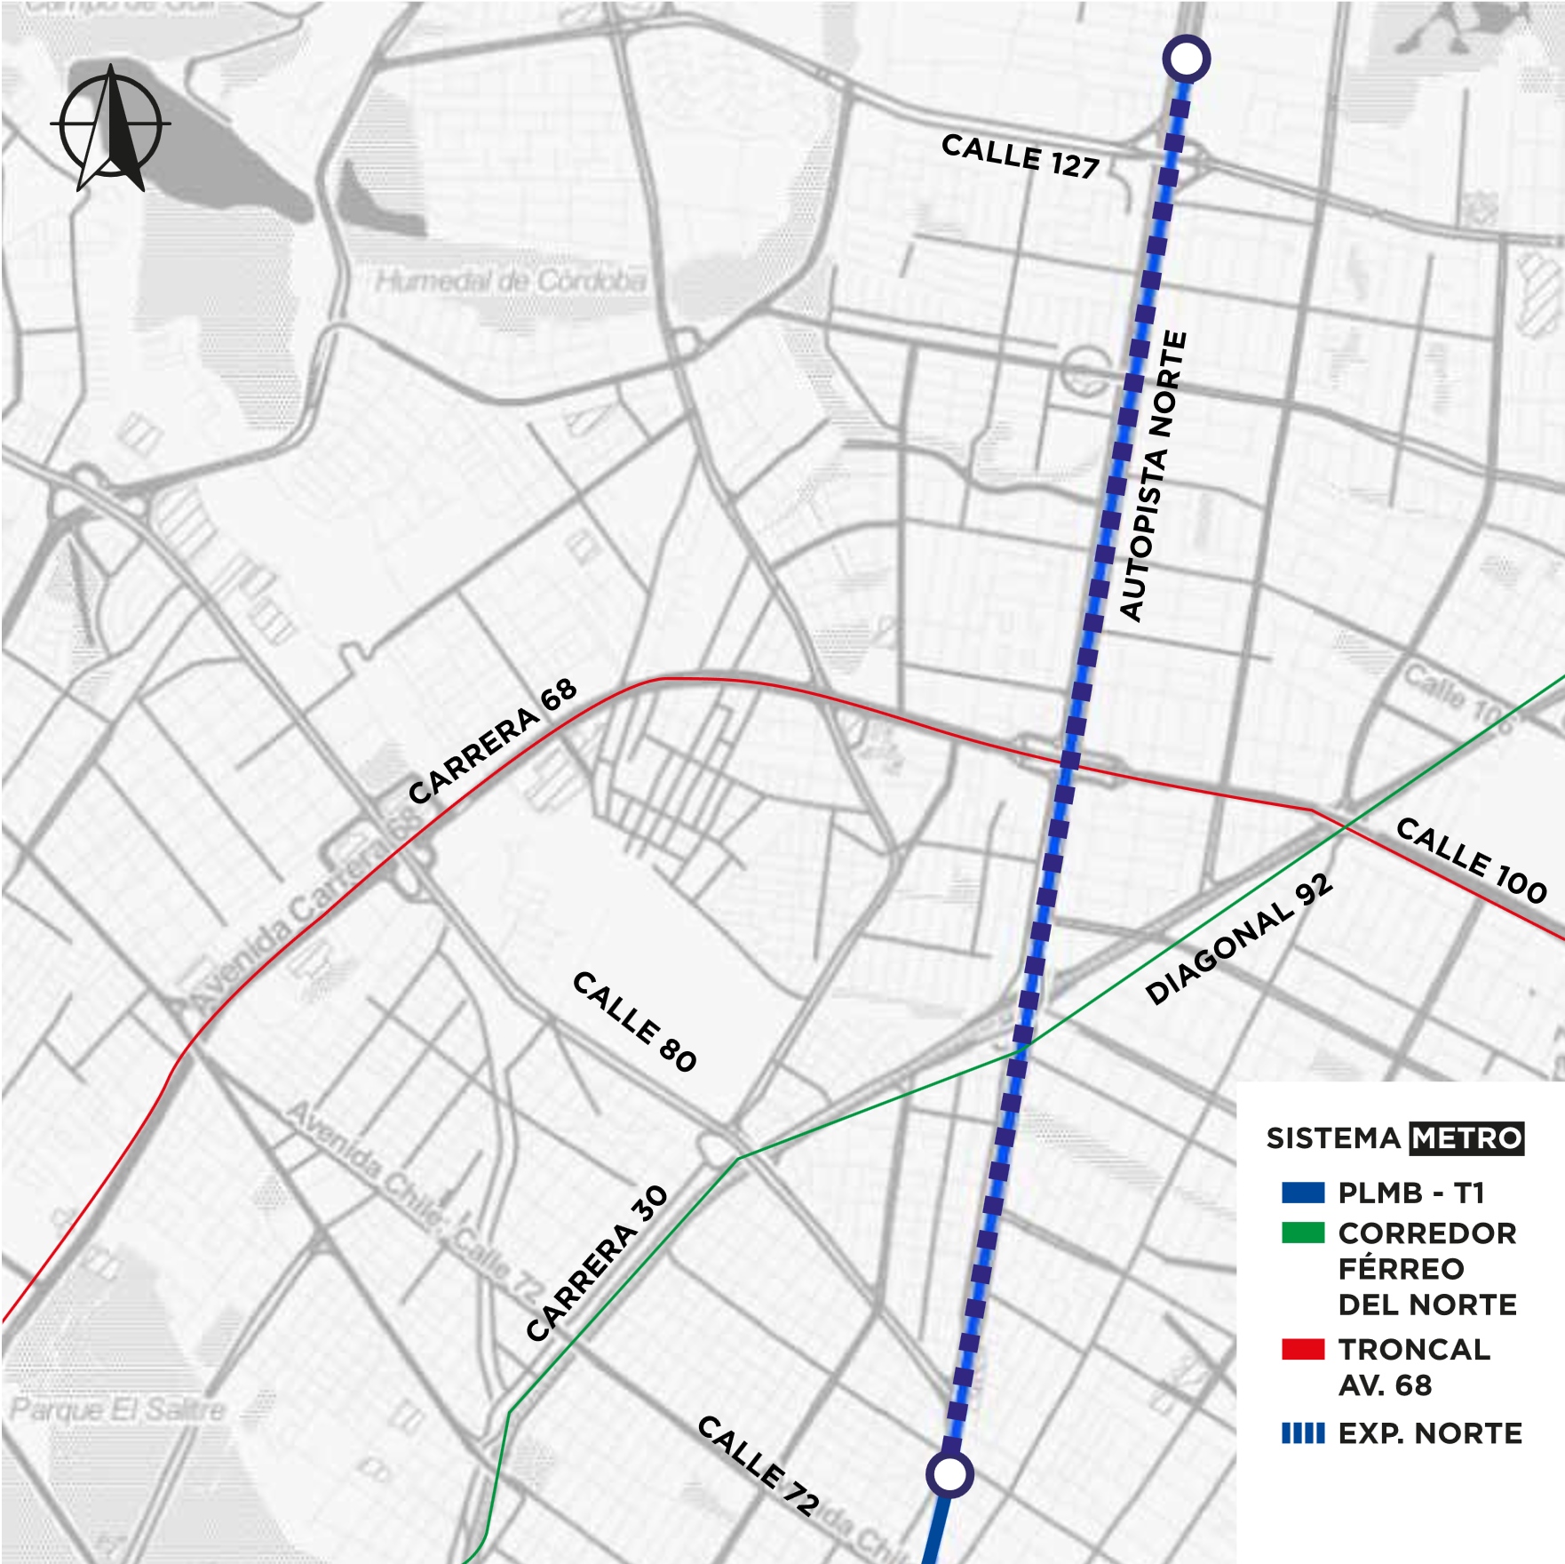
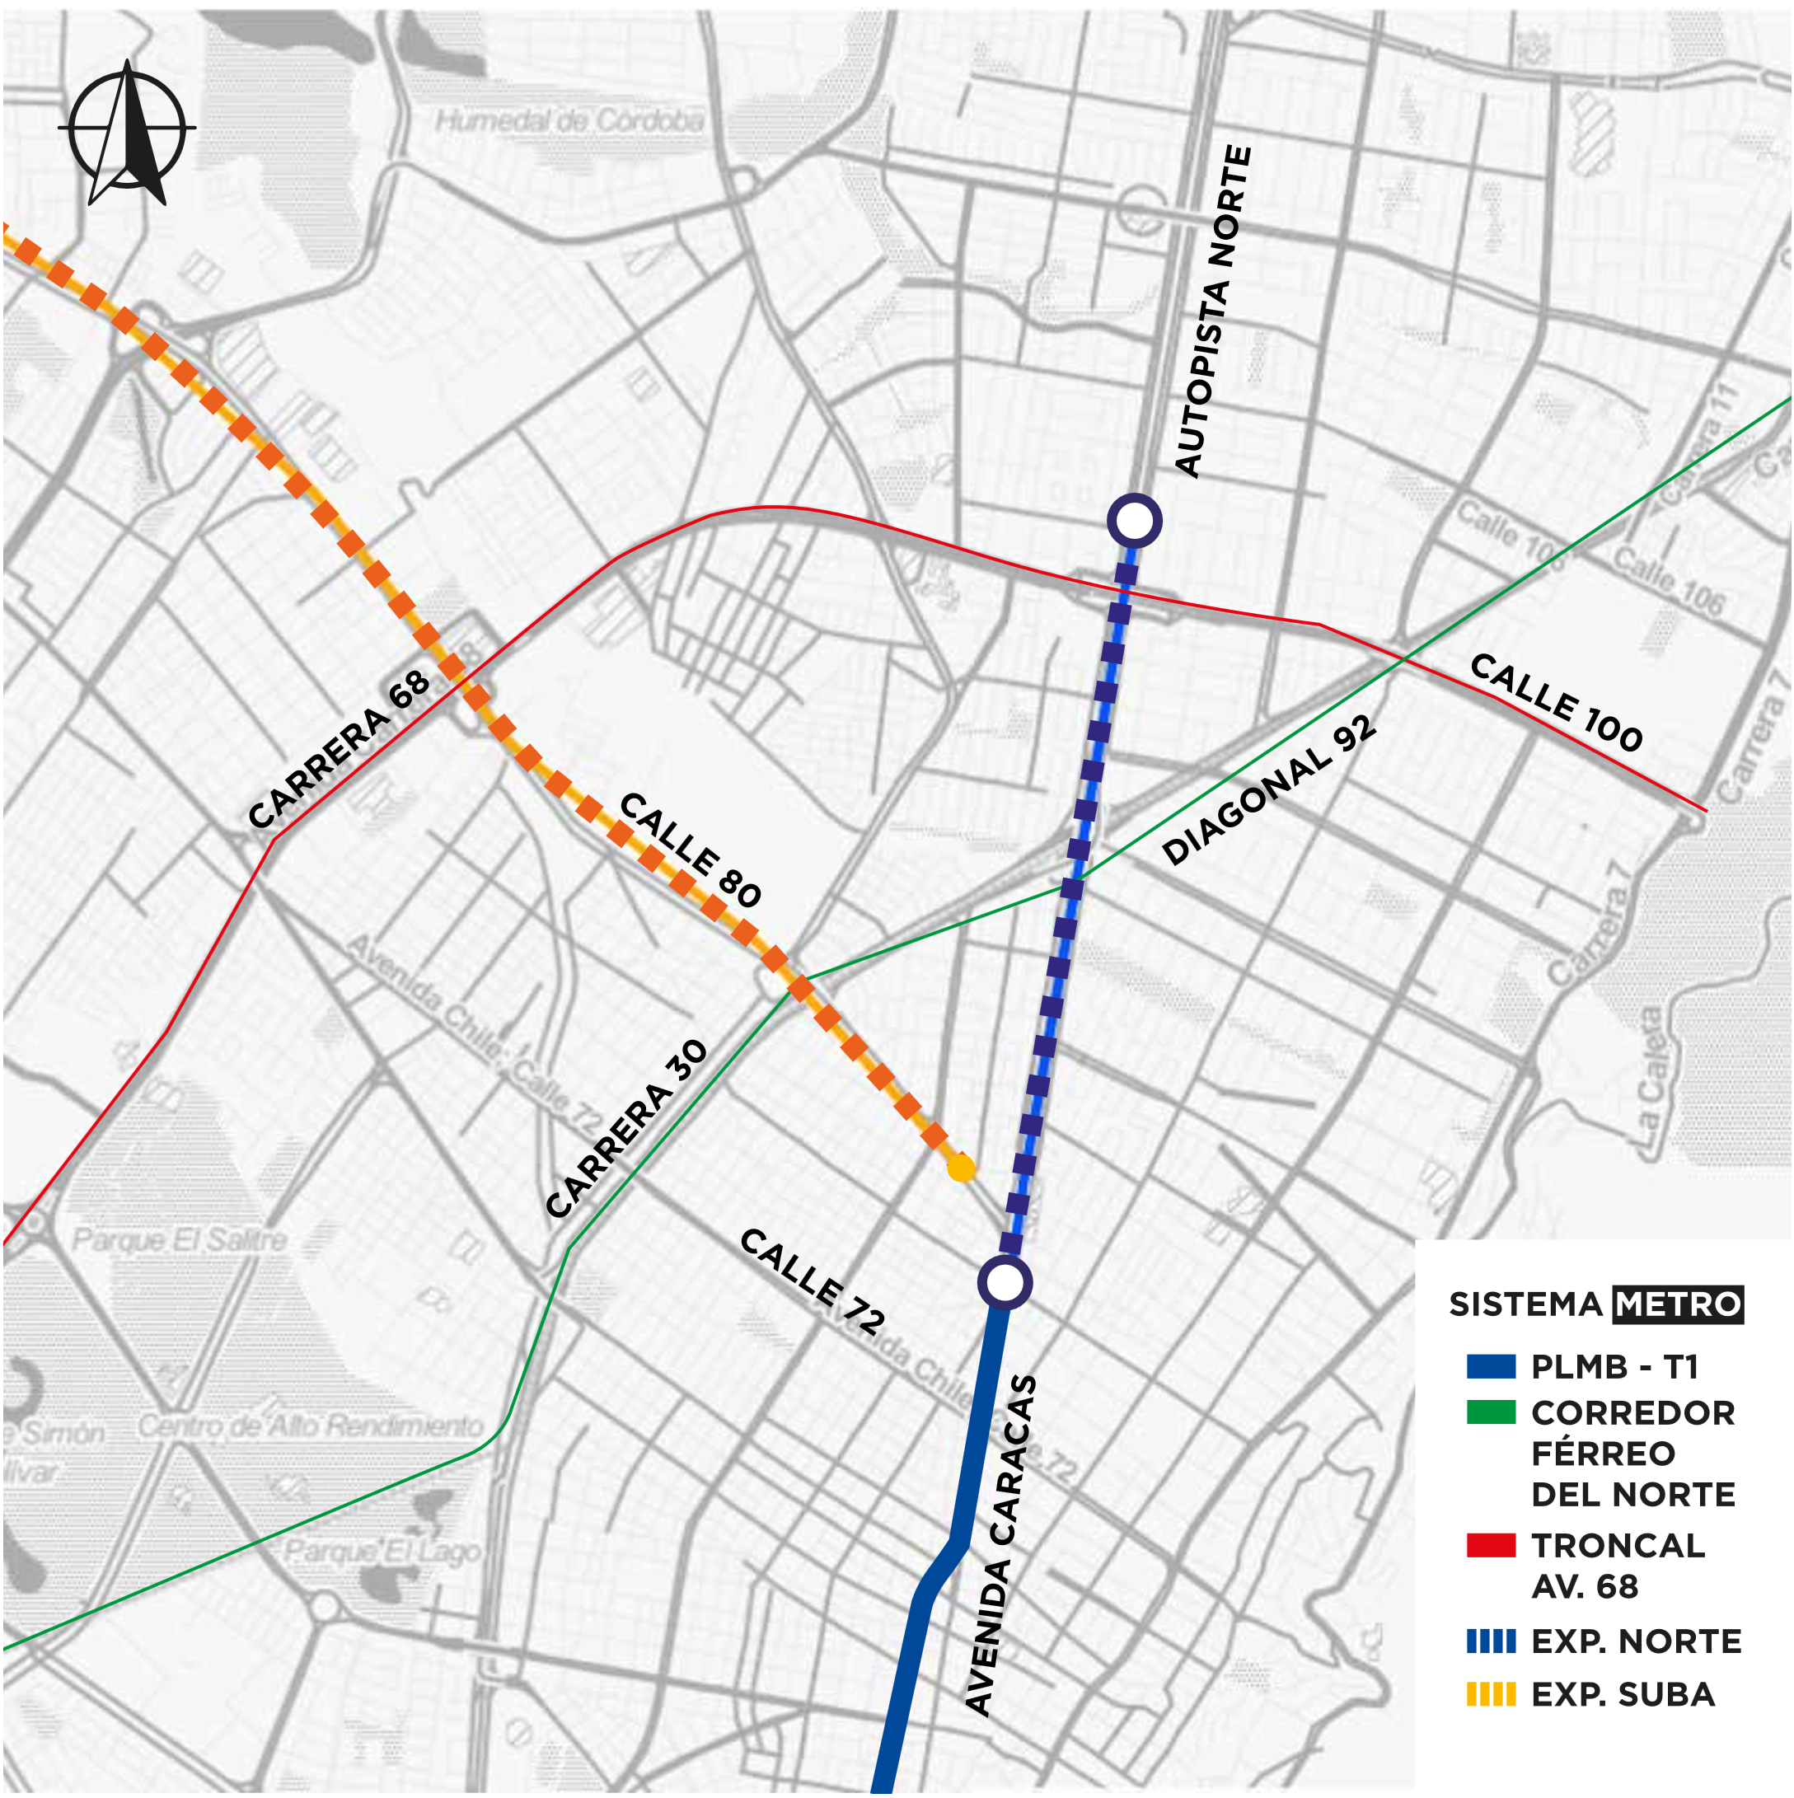
Alternativas expansión PLMB
A. Longitud: 26.3 km
B. Longitud: 39.9 km
Escenario base
Indicador | PLMB - T1 | PLMB-T1 + Proyecto de expansión
Horas ahorro en tiempo de viaje al día | 148,608 | 336,000
Pasajeros transportados en metro al día | 480,000 | 1,162,000
Productividad red metro (Pasajeros transportados en metro al día/km de infraestructura metro) | 20,000 | 29,400

Slide 17
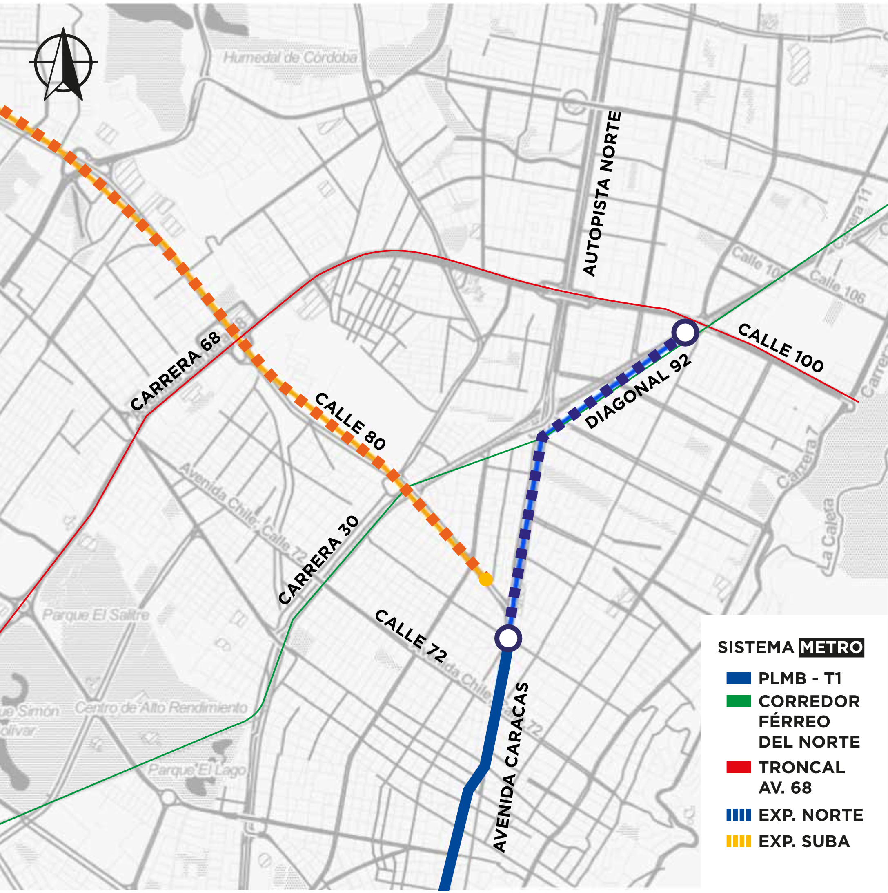
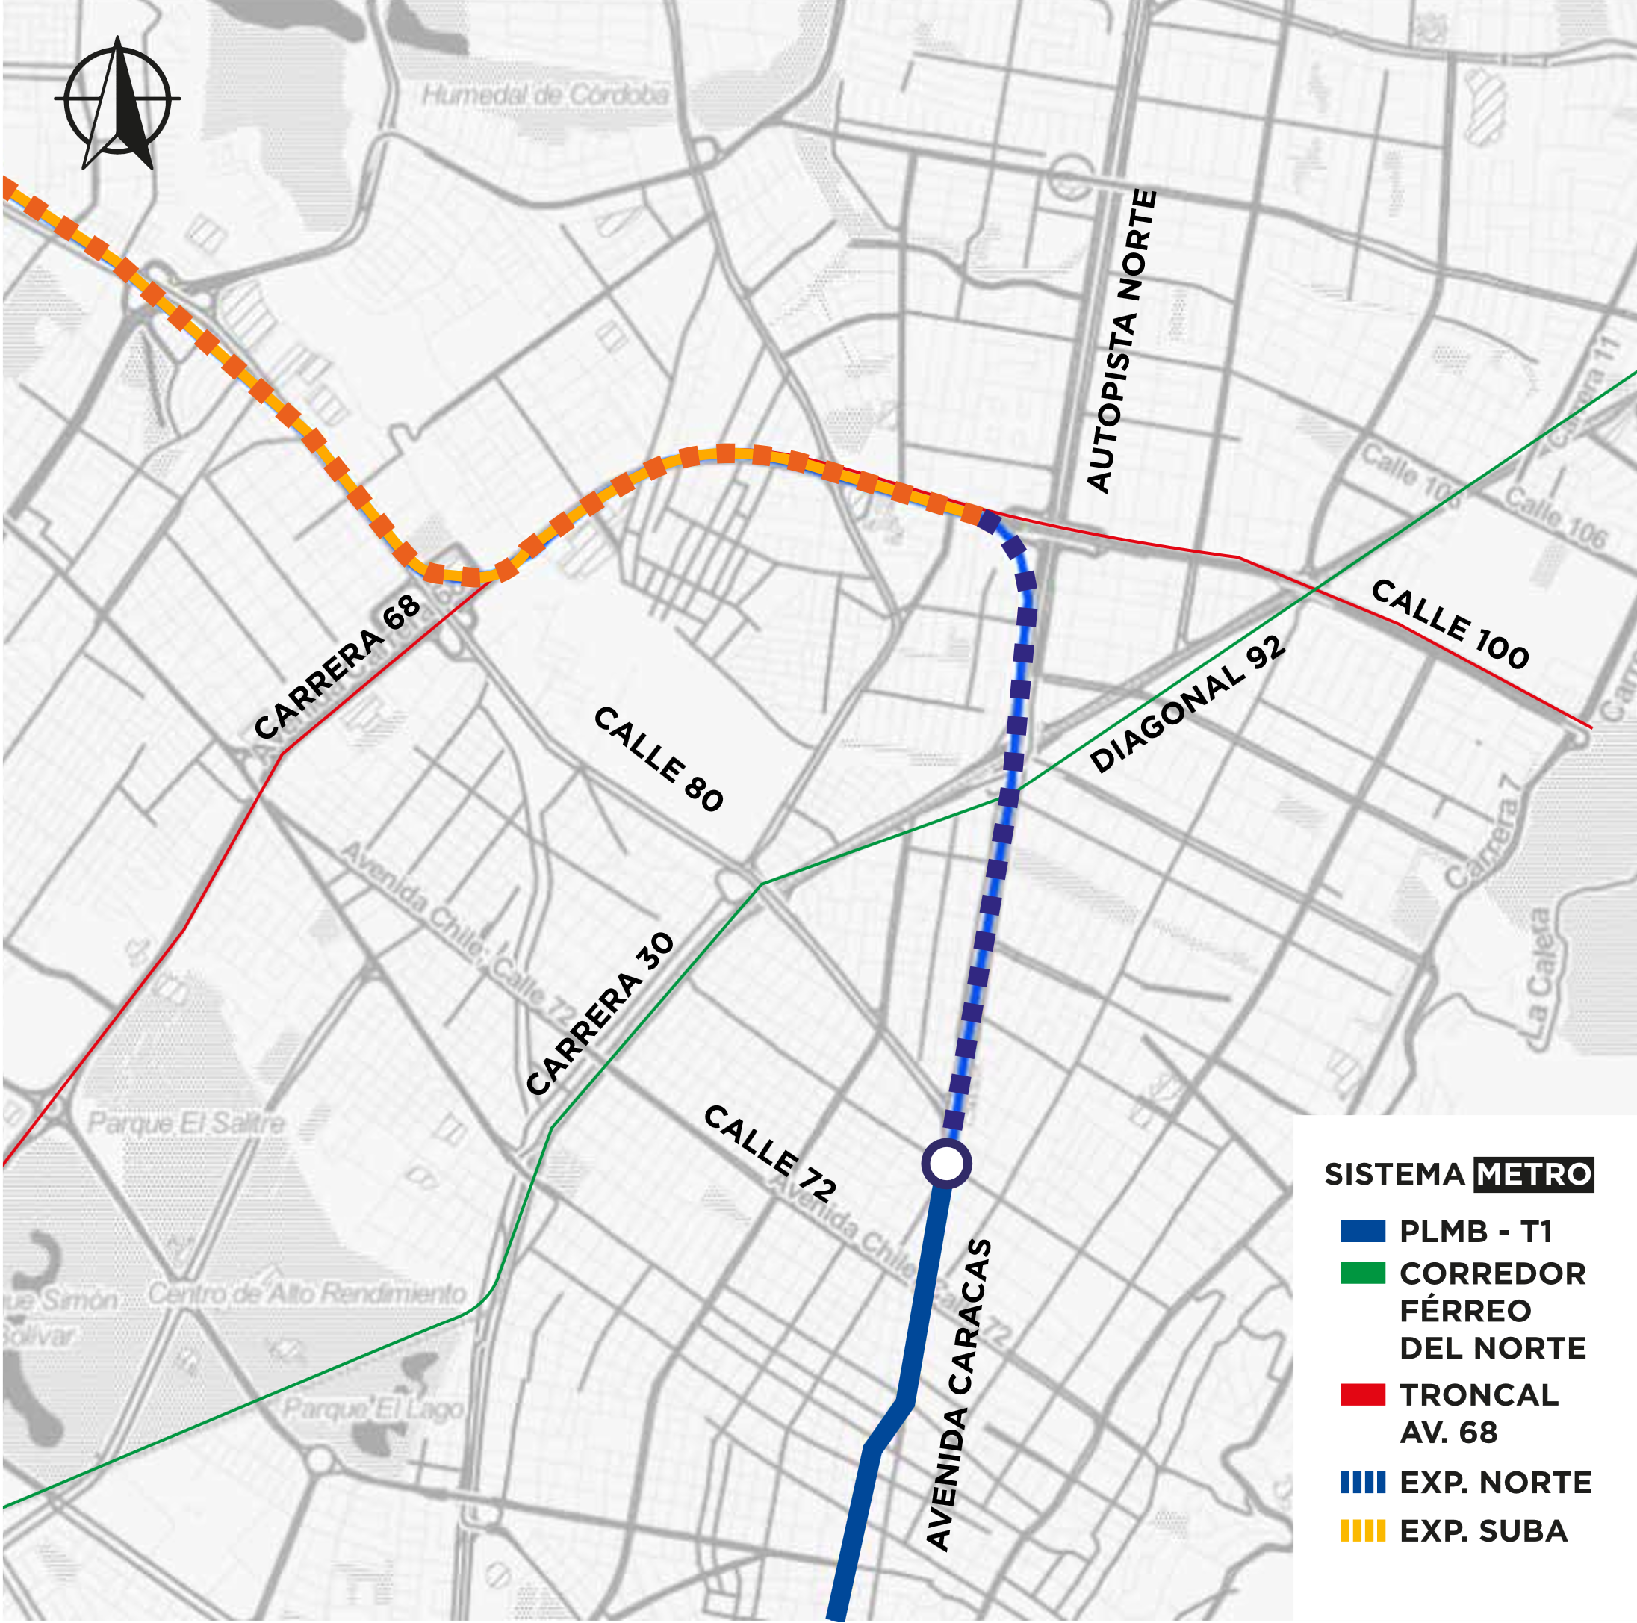
Alternativas expansión PLMB
C. Longitud: 39.9 km
D. Longitud: 39.3 km
Indicador | PLMB - T1 | PLMB-T1 + Proyecto de expansión
Horas ahorro en tiempo de viaje al día | 148,608 | 336,000
Pasajeros transportados en metro al día | 480,000 | 1,162,000
Productividad red metro (Pasajeros transportados en metro al día/km de infraestructura metro) | 20,000 | 29,400

Slide 18





Estudios preliminares de la EMB y SDM muestran que estas ventajas son muy claras si se prolonga a Suba, pero también son ciertas si se prolonga a la calle 100.
Es muy probable que ambas extensiones en viaducto tengan beneficio/costo mayor que 1, pero para saberlo a ciencia cierta, faltan estudios de fondo:
1
Seleccionar el o los mejores trazados (prefactibilidad), incluyendo opciones mixtas (elevado, a nivel y bajo tierra).
2
Luego de seleccionado el trazado se deben realizar los estudios de campo (topografía, geotecnia, hidrología, inventario ambiental, impacto predial).
3
Diseños de factibilidad .
4
Presupuesto de inversión (capex) y operación (opex).
5
Con esa información se puede hacer la evaluación B/C para ir al Conpes y obtener el apoyo formal de la nación (Declaratoria de importancia estratégica).

Slide 19
Costos preliminares
Para los ejercicios de identificación de fuentes pre-Confis nacional, dentro del MFMP, se recomienda utilizar capex de referencia un 20% mayores, dada la complejidad de las intersecciones que se deberán intervenir y las incertidumbres
por falta de prediseños.
Valores PLMB
Considerando incertidumbres (+20%)
$
Línea a Suba pueden ser del orden de:
COP $7,7 bn.
$
Línea a Suba vía calle 80:
COP $8,8 bn
$
Línea a la calle 100 del orden de:
COP $1,8 bn.
$
Línea a calle 100 con autonorte:
COP 2,1 bn
* (Si fueran subterráneas, el costo podría incrementarse en un 19%, a juzgar por lo calculado para el tramo1).

Slide 20
Cronograma Extensión PLMB – T1 |  | 2020 |  |  |  | 2021 |  |  |  | 2022 |  |  |  | 2023
 |  | T1 | T2 | T3 | T4 | T1 | T2 | T3 | T4 | T1 | T2 | T3 | T4 | T1 | T2 | T3 | T4
1 | PREFACTIBILIDAD
a | Unidad nuevos Proyectos EMB
b | Proceso Precontractual – Convenio FDN
c | Ejecución del Contrato
 | -Validación estudios de Demanda
 | -Selección de Alternativas
 | -Estudios de prefactibilidad
 | -Preparación Conpes
2 | ESTUDIOS DE CAMPO
a | Proceso Precontractual
b | Desarrollo de Estudios (Geotecnia y Topografía)
3 | ESTUDIOS DE FACTIBILIDAD
a | Proceso Precontractual
b | Ejecución del Contrato
 | -Estudios de Campo Finales
 | -Diseños de Factibilidad
 | -Presupuesto Cápex de factibilidad
 | -Diseños de Ingeniería Básica Avanzada
4 | RUTA FISCAL PRESUPUESTAL
a | Definición cupo Distrito
b | Definición cupo Nación
c | Confis Aval Fiscal
d | Conpes Declaratoria IE
e | Concejo Distrital Vigencias Futuras
f | Confis Vigencias Futuras
g | Tramites Créditos Externos
h | Aprobación Garantías MHCP
5 | ESTRUCTURACIÓN Y LICITACIÓN INTERNAL.
a | Proceso Precontractual
b | Estructuración y acompañamiento en proceso de selección
c | Apertura Licitación Internacional
d | Adjudicación

Slide 21


